Slide 1
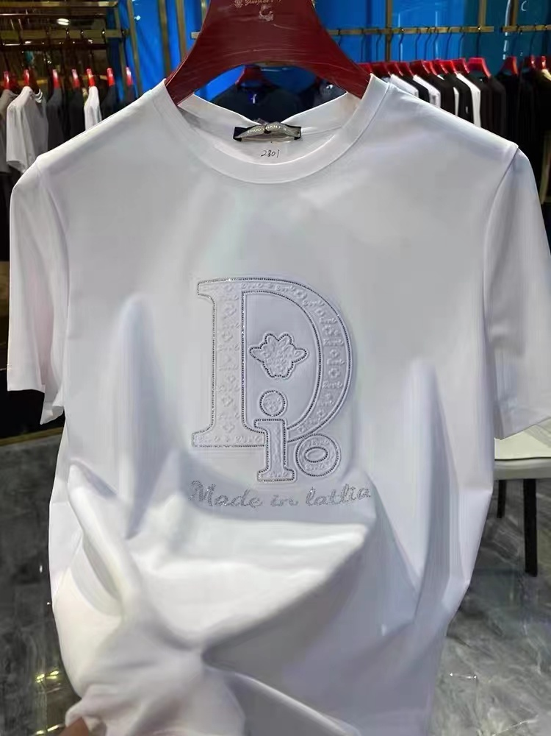
 | 商品id（挂车链接）:
 | 商品链接标题 | 大洋轻奢服饰2023新款激光凹凸工艺镶钻半袖xs-8192
 | 直播价 | 49.9元 | 佣金 | 12.5元 | 佣金率 | 25%
 | 规格 | 黑色 白色 灰色 L--5XL（ 80斤--200斤）
 | id有效时间 |  |  | 联系人 | 涵总13394344439
产品卖点：1.采用高密罗马棉面料，回弹力相比同款产品提高50%以上 2.激光立体凹凸工艺，在面料上打造出立体感，搭配定位镶钻，只有实体专柜才有的轻奢工艺 3.3D剪裁，有型有款，简约百搭。 4领口全部采用高弹力螺纹拼接，并且搭配包边工艺 5.面料不起球，不掉色 触感舒适柔软。 6. 私家设计师采用7D剪裁技术，不计成本做出好版型·男女同款 发货地：辽宁 发货时间：72小时 不包邮地区：新疆，西藏，青海 库存：10000 样品播完是否需要回收：是

Slide 2
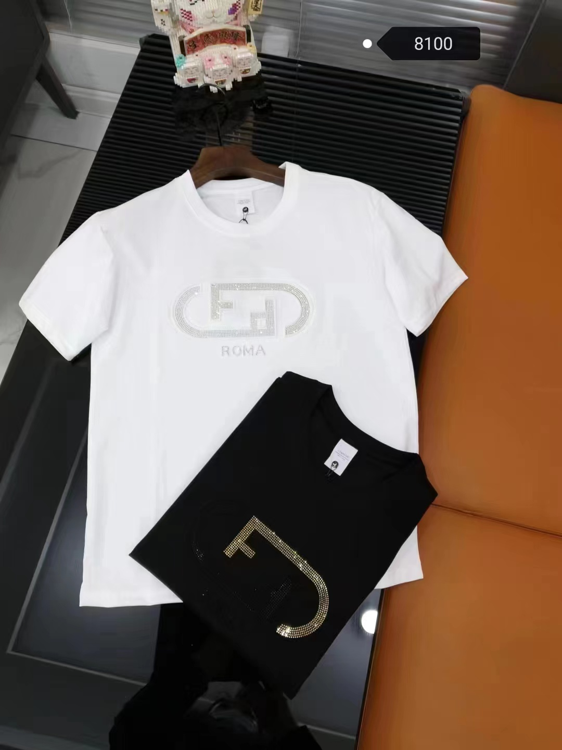
 | 商品id（挂车链接）:
 | 商品链接标题 | 大洋轻奢服饰2023新款FP字母凹凸立体镶钻工艺半袖XS-9905
 | 直播价 | 49.9元 | 佣金 | 12.5元 | 佣金率 | 25%
 | 规格 | 黑色 白色 灰色 L--5XL（ 80斤--200斤）
 | id有效时间 |  |  | 联系人 | 涵总13394344439
产品卖点：1.采用高密罗马棉面料，回弹力相比同款产品提高50%以上 2.立体激光凹凸工艺，在面料上打造出立体感，搭配定位镶钻，只有实体专柜才有的轻奢工艺 3.3D剪裁，有型有款，简约百搭。 4领口全部采用高弹力螺纹拼接，并且搭配包边工艺 5.面料不起球，不掉色 触感舒适柔软。 6. 私家设计师采用7D剪裁技术，不计成本做出好版型 发货地：辽宁 发货时间：72小时 不包邮地区：新疆，西藏，青海 库存：10000 样品播完是否需要回收：是

Slide 3
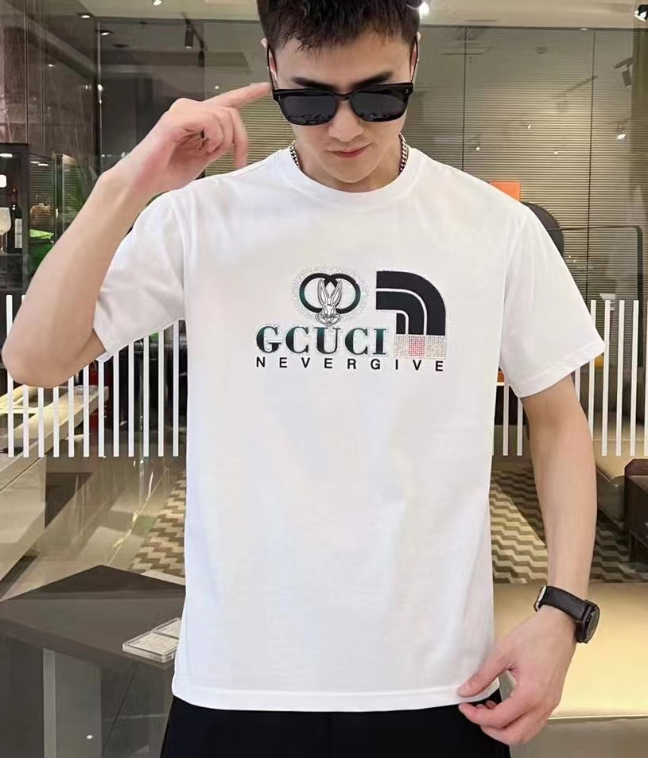
 | 商品id（挂车链接）:
 | 商品链接标题 | 大洋轻奢服饰2023新款G字母立体镶钻工艺半袖XS-8190
 | 直播价 | 49.9元 | 佣金 | 12.5元 | 佣金率 | 25%
 | 规格 | 黑色 白色 灰色 L--5XL（ 80斤--200斤）
 | id有效时间 |  |  | 联系人 | 涵总13394344439
产品卖点：1.采用高密罗马棉面料，回弹力相比同款产品提高50%以上 2.立体凹凸印花工艺，在面料上打造出立体感，搭配定位镶钻，只有实体专柜才有的轻奢工艺 3.3D剪裁，有型有款，简约百搭。 4领口全部采用高弹力螺纹拼接，并且搭配包边工艺 5.面料不起球，不掉色 触感舒适柔软。 6. 私家设计师采用7D剪裁技术，不计成本做出好版型 发货地：辽宁 发货时间：72小时 不包邮地区：新疆，西藏，青海 库存：10000 样品播完是否需要回收：是

Slide 4
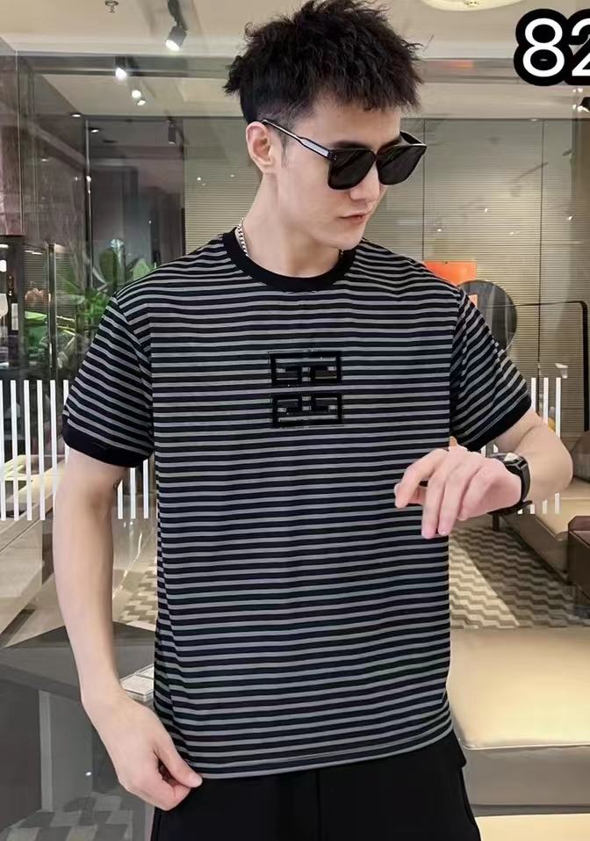
 | 商品id（挂车链接）:
 | 商品链接标题 | 大洋轻奢服饰2023新款条纹棉立体切割加镶钻重工半袖zzm6602
 | 直播价 | 49.9元 | 佣金 | 12.5元 | 佣金率 | 25%
 | 规格 | 黑色 L--5XL（ 80斤--200斤）
 | id有效时间 |  |  | 联系人 | 涵总13394344439
产品卖点：1.采用高密罗马棉面料，条纹花型为一体织造，绝非印花工艺，用不掉色 2.5D激光切割图案，搭配定位钻，只有实体专柜才有的轻奢工艺 3.3D剪裁，有型有款，简约百搭。 4领口全部采用高弹力螺纹拼接，并且搭配包边工艺 5.面料不起球，不掉色 触感舒适柔软。 6. 私家设计师采用7D剪裁技术，不计成本做出好版型 发货地：辽宁 发货时间：72小时 不包邮地区：新疆，西藏，青海 库存：10000 样品播完是否需要回收：是

Slide 5
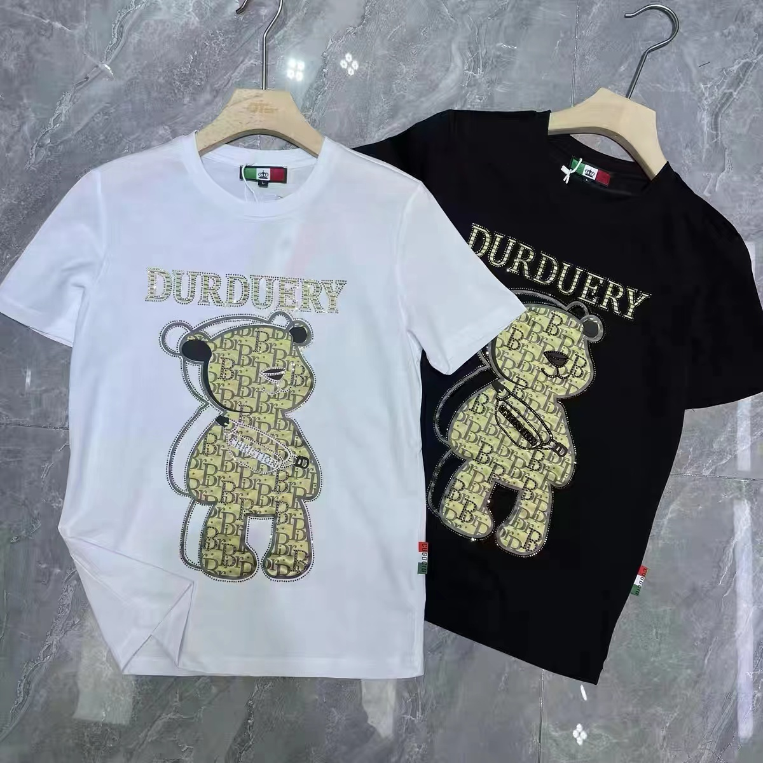
 | 商品id（挂车链接）:
 | 商品链接标题 | 大洋轻奢服饰2023新款重工激光小熊镶钻半袖XS-Y001
 | 直播价 | 49.9元 | 佣金 | 12.5元 | 佣金率 | 25%
 | 规格 | 黑色 L--5XL（ 80斤--200斤）
 | id有效时间 |  |  | 联系人 | 涵总13394344439
产品卖点：1.采用高密罗马棉面料，回弹力相比同款产品提高50%以上 2.5D激光切割小熊图案，搭配定位钻，只有实体专柜才有的轻奢工艺 3.3D剪裁，有型有款，简约百搭。 4领口全部采用高弹力螺纹拼接，并且搭配包边工艺 5.面料不起球，不掉色 触感舒适柔软。 6. 私家设计师采用7D剪裁技术，不计成本做出好版型 发货地：辽宁 发货时间：72小时 不包邮地区：新疆，西藏，青海 库存：10000 样品播完是否需要回收：是

